Slide 1

Центр инклюзивного образования – основные направления деятельности

Slide 2


Цель ЦИО
координация деятельности образовательных и иных организаций, осуществляющих инклюзивное образование
обеспечение сетевого взаимодействия образовательных и иных организаций, осуществляющих инклюзивное образование
оказание поддержки в вопросах комплексной медико­-социальной и психолого-педагогической помощи детям с ОВЗ различной направленности
накопление, систематизация, обобщение и распространение опыта реализации инклюзивного образования при подготовке педагогических кадров

Slide 3


Реализация методического сопровождения
Методическое объединение медицинских работников образовательных организаций – сентябрь 2018г.
Методическое объединение педагогических работников образовательных организаций реализующих инклюзивное образование – сентябрь 2019г.
Региональные семинары –практикумы для специалистов ППМС сопровождения: логопеды; дефектологи; педагоги-психологи.

Slide 4


Подготовка методических рекомендаций:
«Организация работы консультационной службы поддержки родителей обучающихся с ограниченными возможностями здоровья», 2019 (размещены на сайте ГОО «Кузбасский РЦППМС»)
«СОВЕРШЕНСТВОВАНИЕ ФИЗИЧЕСКОГО ЗДОРОВЬЯ МЕТОДАМИ АДАПТИВНОЙ ФИЗИЧЕСКОЙ КУЛЬТУРЫ», 2020

Slide 5

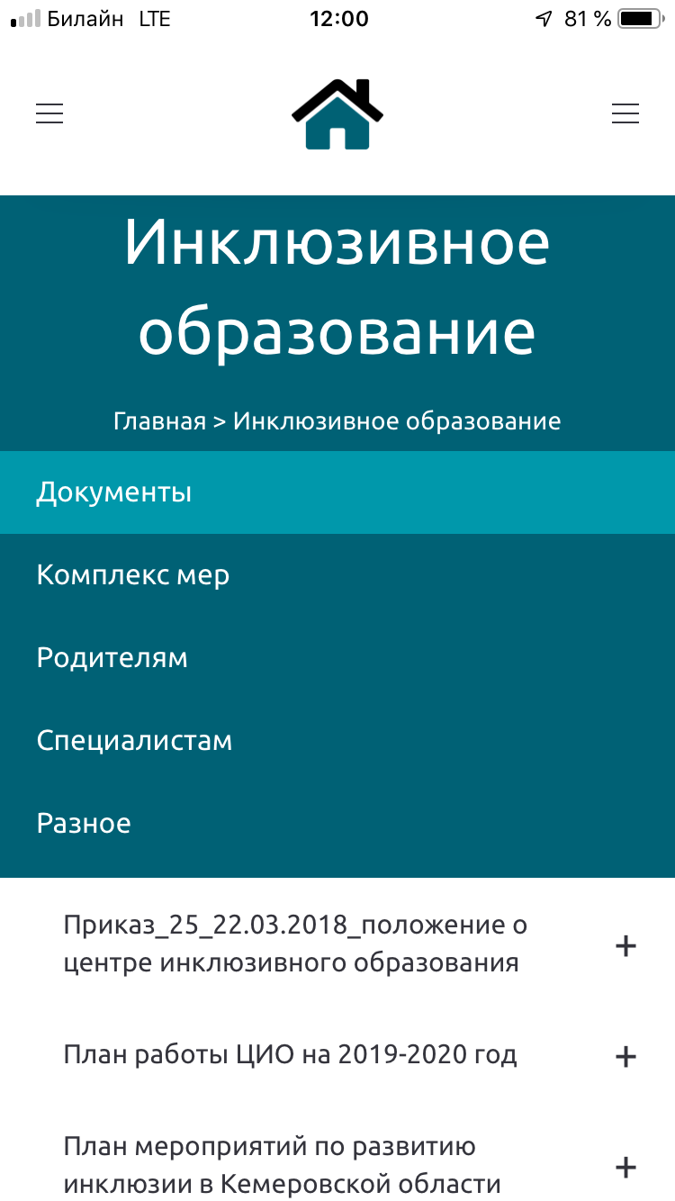
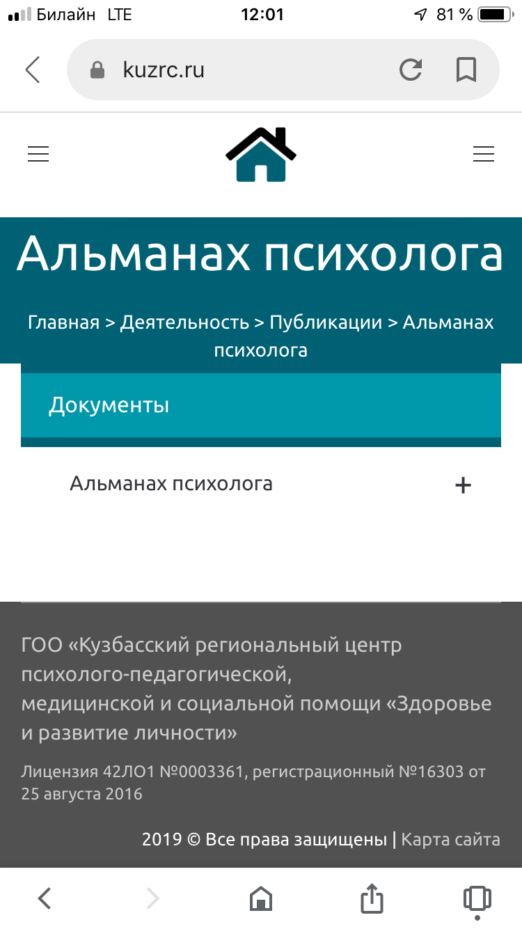
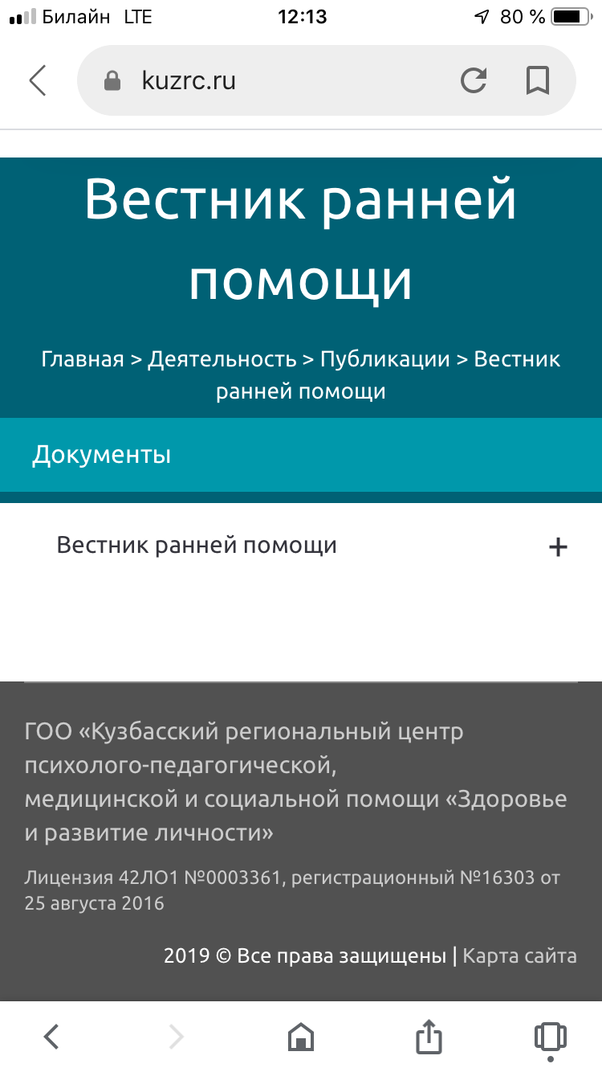

Slide 6
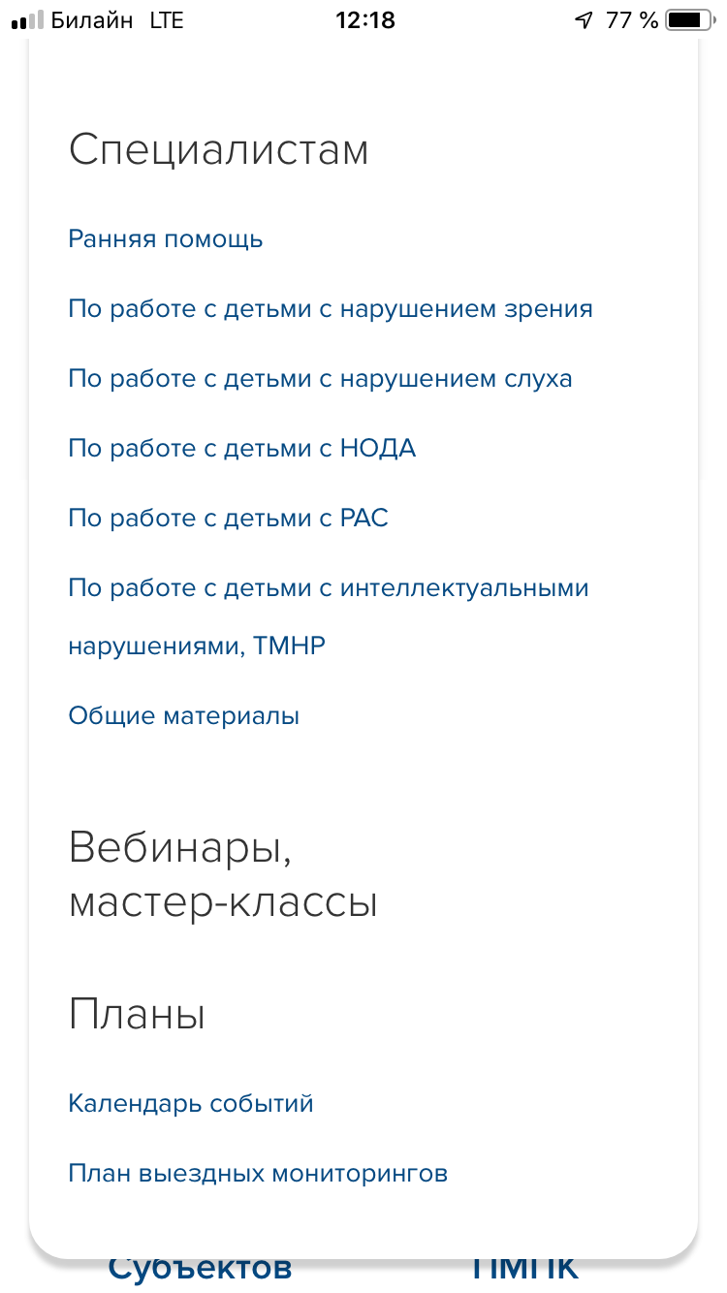
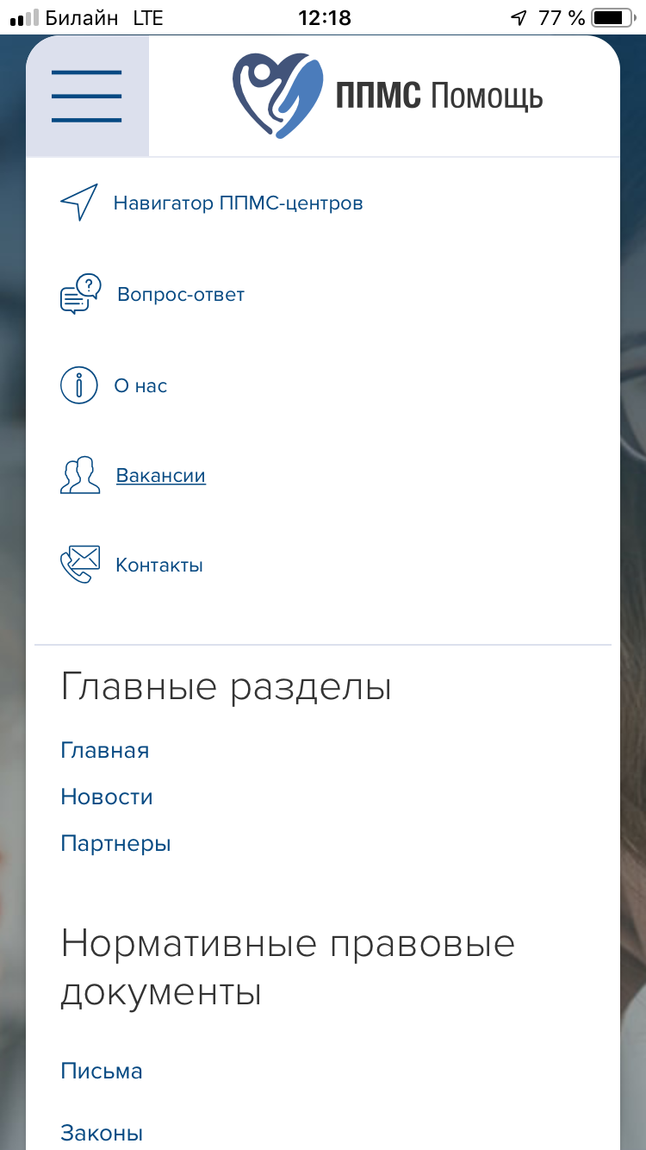
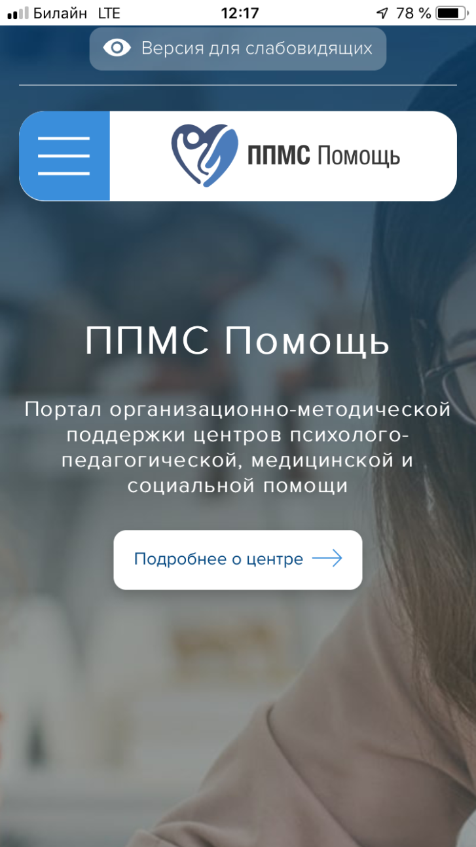
ФРЦ ОВЗ ovzrf.ru

Slide 7
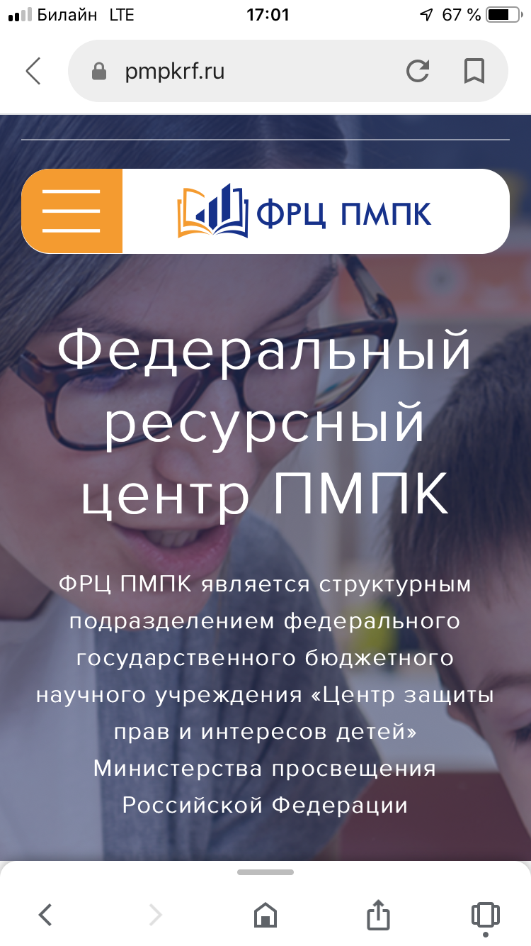
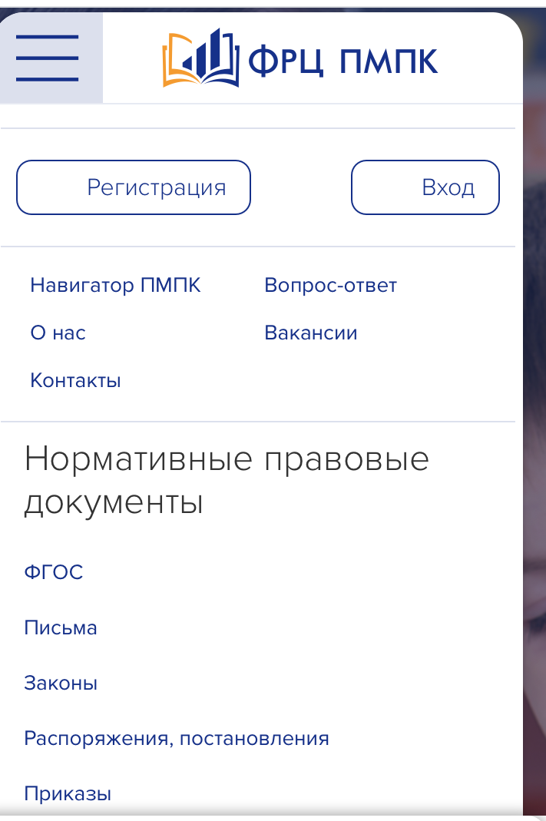
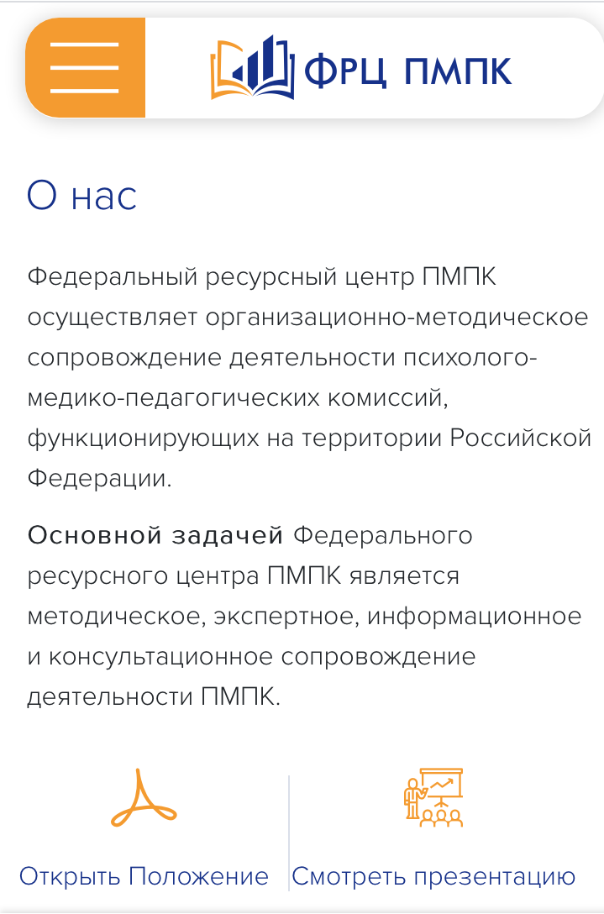

Slide 8
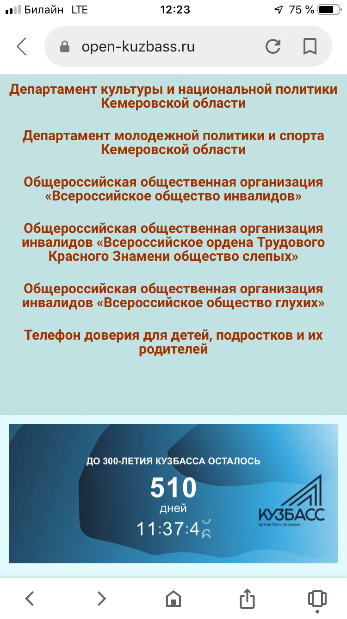
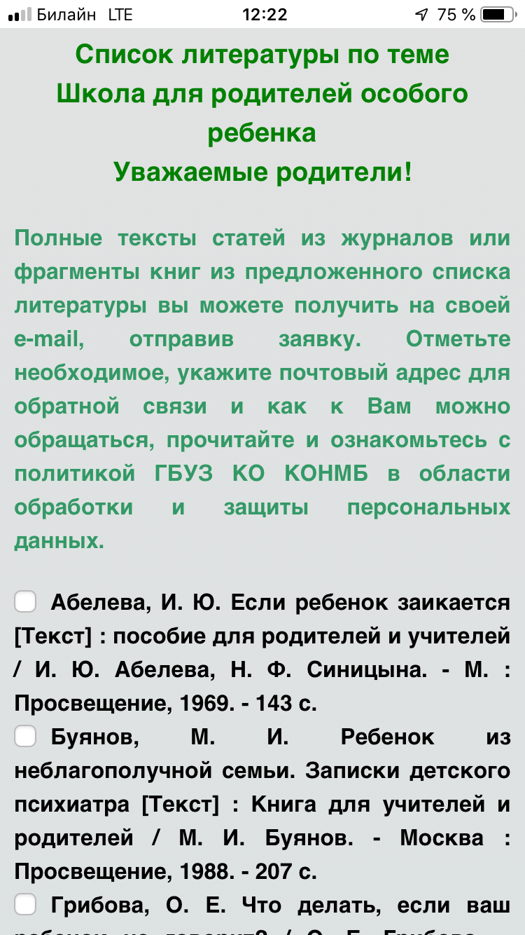
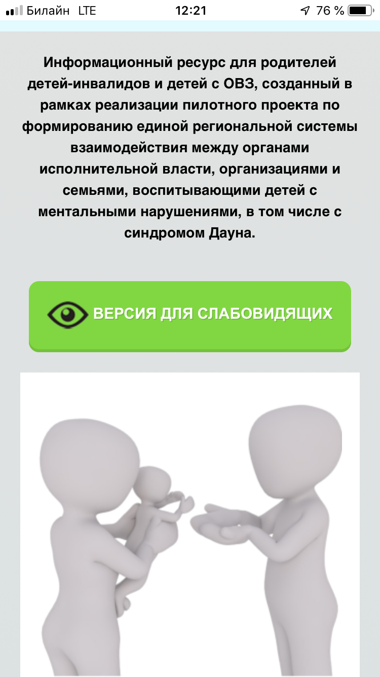

Slide 9

Разработка и реализация дополнительных образовательных программ повышения квалификации педагогических работников
Деятельность специалистов психолого-медико-педагогических комиссий в РФ: организационно-управленческие и содержательные аспекты (120 часов, 89 слушателей);
Психолого-педагогическая помощь детям раннего возраста (120 часов, 20 слушателей);
Диагностика, предупреждение и устранение речевых нарушений у детей с ОВЗ дошкольного возраста в условиях реализации ФГОС (120 часов,15 слушателей);
Разработка адаптированных образовательных программ дошкольного образования для детей с ОВЗ (72 часа, 27 слушателей);
Психологическое сопровождение педагогической деятельности в условиях реализации ФГОС дошкольного образования (126 часов, 73 слушателя);

Slide 10
Особенности работы с детьми с ОВЗ в системе дополнительного образования (36 часов, 20 слушателей);
Психолого-педагогические основы специальной педагогической помощи детям с нарушением речи (176 часов, 123 слушателя);
Проведение коррекционно-развивающих программ логопедического и психолого-педагогического профилей на основе технологии функционального биоуправления (ФБУ) с биологической обратной связью (БОС) (40 часов, 11 слушателей);
Психолого-педагогическая помощь детям раннего и дошкольного возраста с расстройствами аутистического спектра (РАС) (120 часов, 19 слушателей);
Сопровождение семей, воспитывающих детей с ментальными нарушениями, в том числе с синдромом Дауна (72 часа, 72 слушателя)
Помощь детям с ментальными нарушениями, в том числе с синдромом Дауна (72 часа, 84 слушателя).

Slide 11


Организации и проведения региональных этапов Всероссийских конкурсов
«Лучшая инклюзивная школа»
«Учитель дефектолог»
«Школа - территория здоровья»

Slide 12

Организация и участие в мероприятиях направленных на развития межведомственного взаимодействия по вопросам ППМС сопровождения обучающихся с ОВЗ и инвалидностью.
Региональная научно-практическая конференция «Здоровье и развитие личности. Психолого-педагогическая помощь детям с ментальным нарушениями, в том числе с синдромом Дауна», 26.09.2019, г. Кемерово.
Региональная научно-практическая конференция «Здоровье и развитие личности: ранняя помощь» 28.11.2019, г. Кемерово.

Slide 13


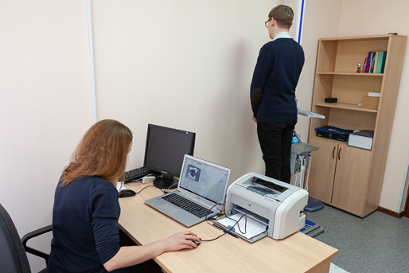

ПМПК
Отделение ГОО «Кузбасский РЦППМС»
Новокузнецкого ГО
Деятельность В рамках сетевого взаимодействия образовательных организаций и отделения ГОО «Кузбасский РЦППМС».
входная, промежуточная и итоговая диагностика особенностей развития детей
индивидуальная и групповая коррекционно-развивающая работа по программам, составленным специалистами с учетом рекомендаций ПМПК
консультативно-просветительская работа с родителями и педагогами
Реализация дополнительных образовательных общеразвивающим программам для детей разного возраста

